Slide 1
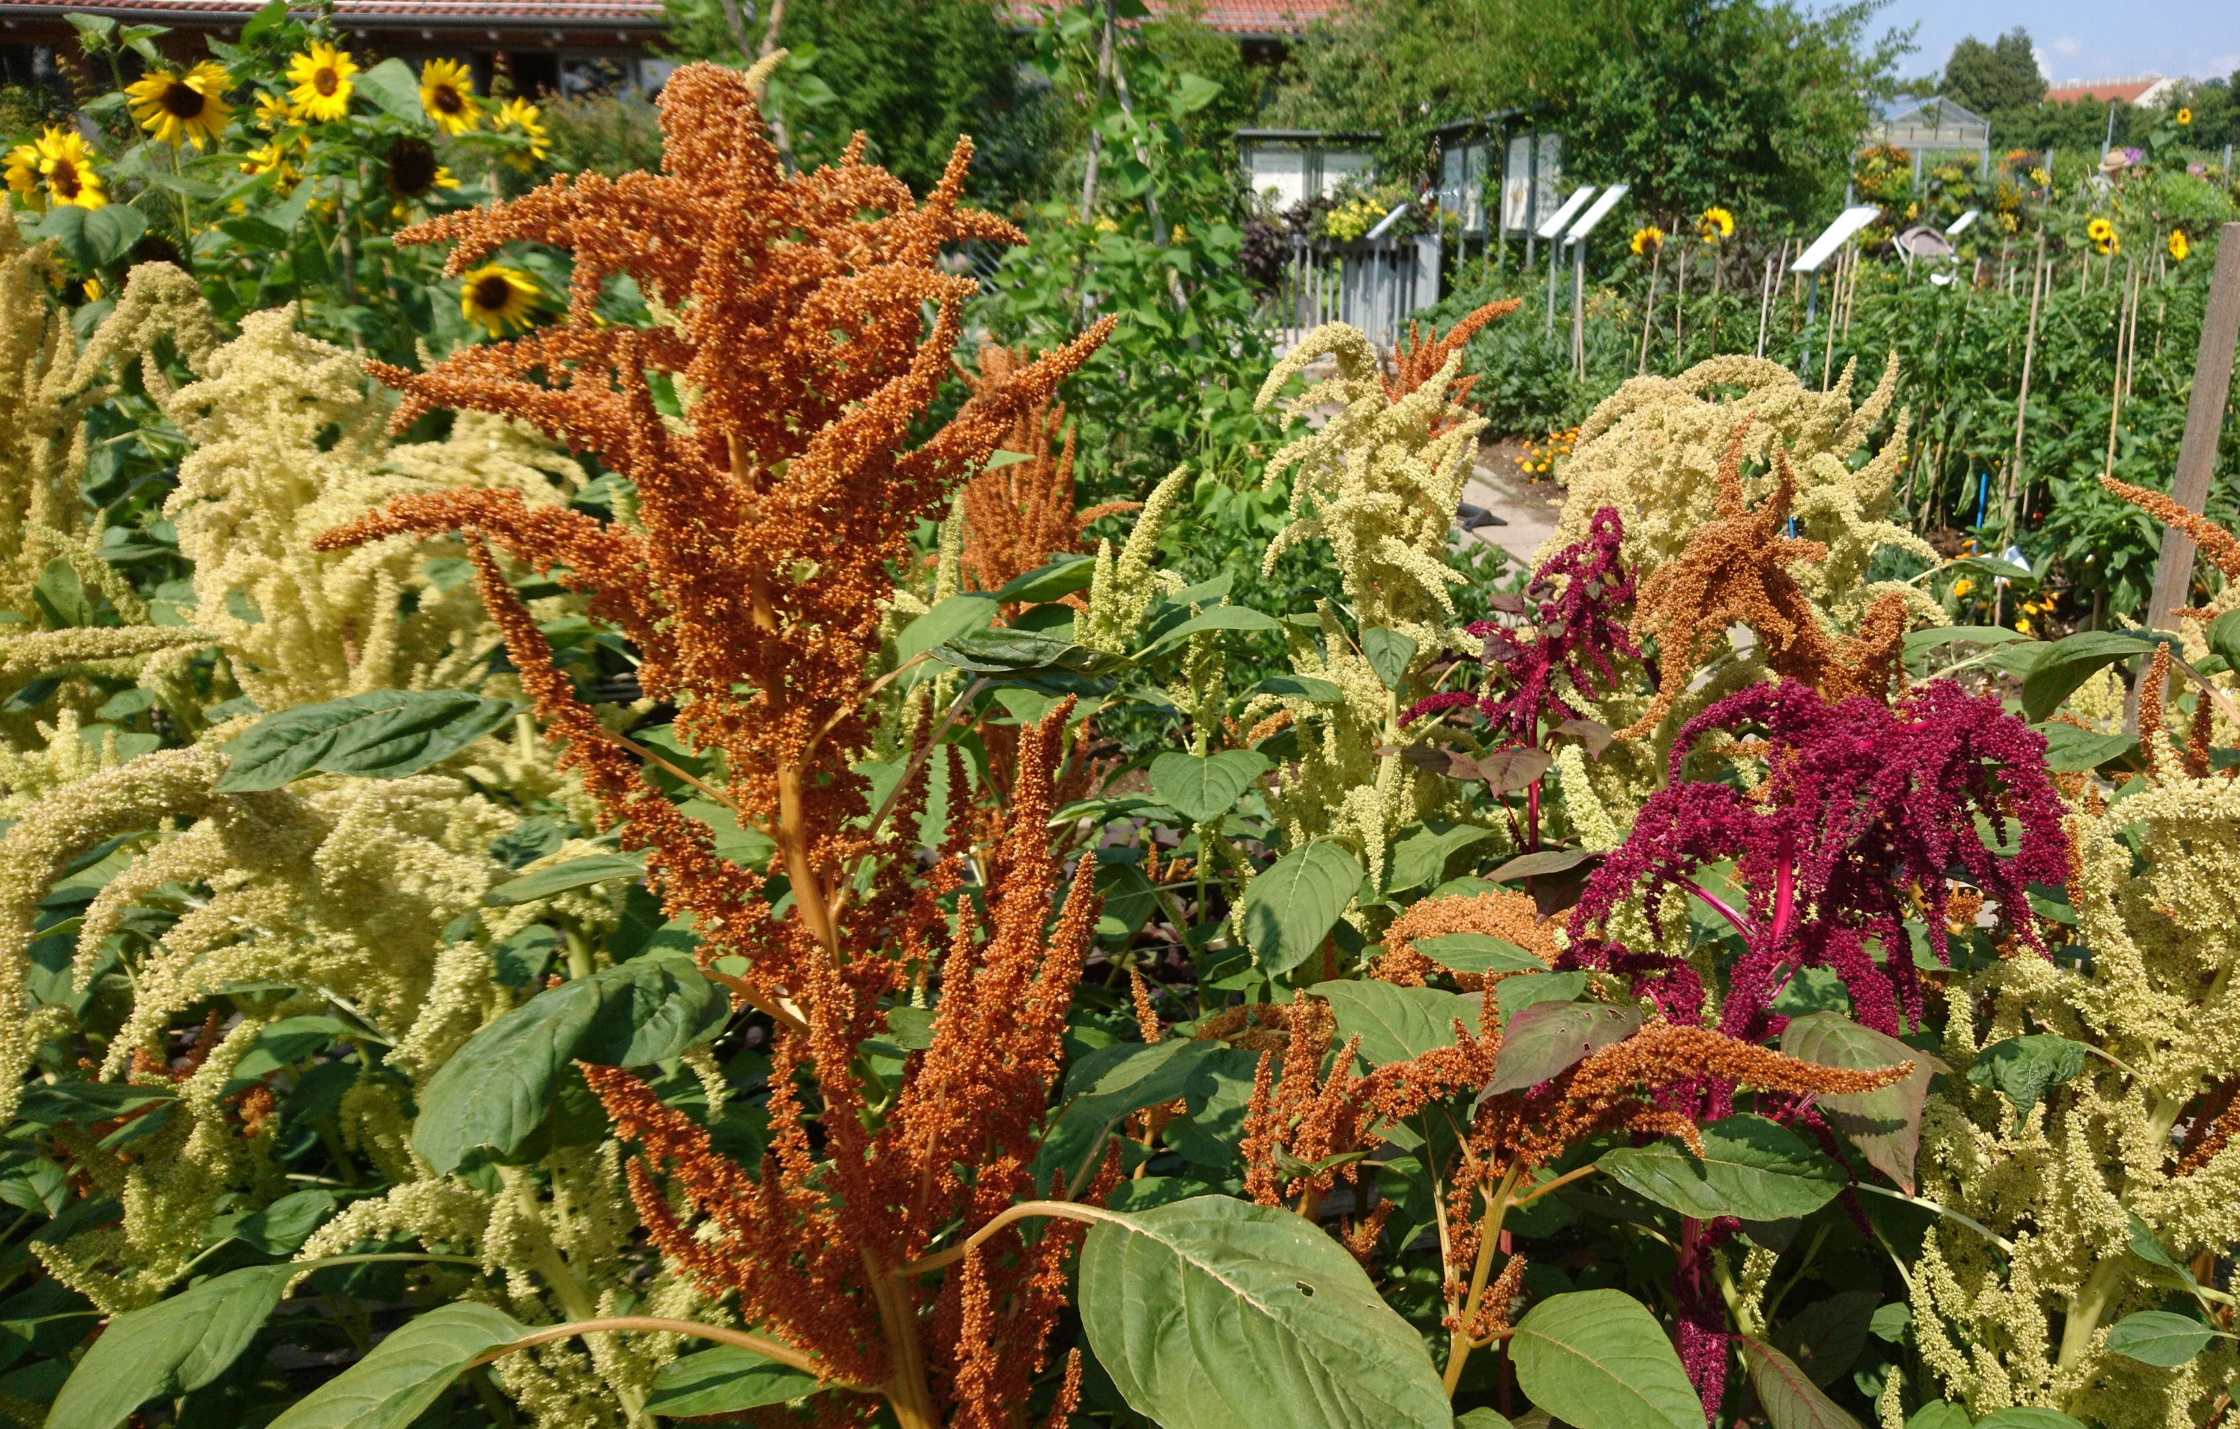
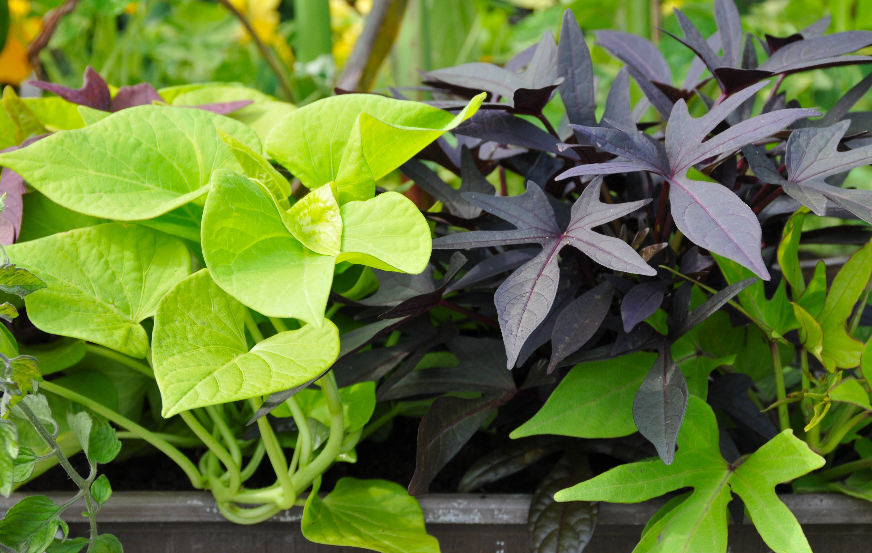
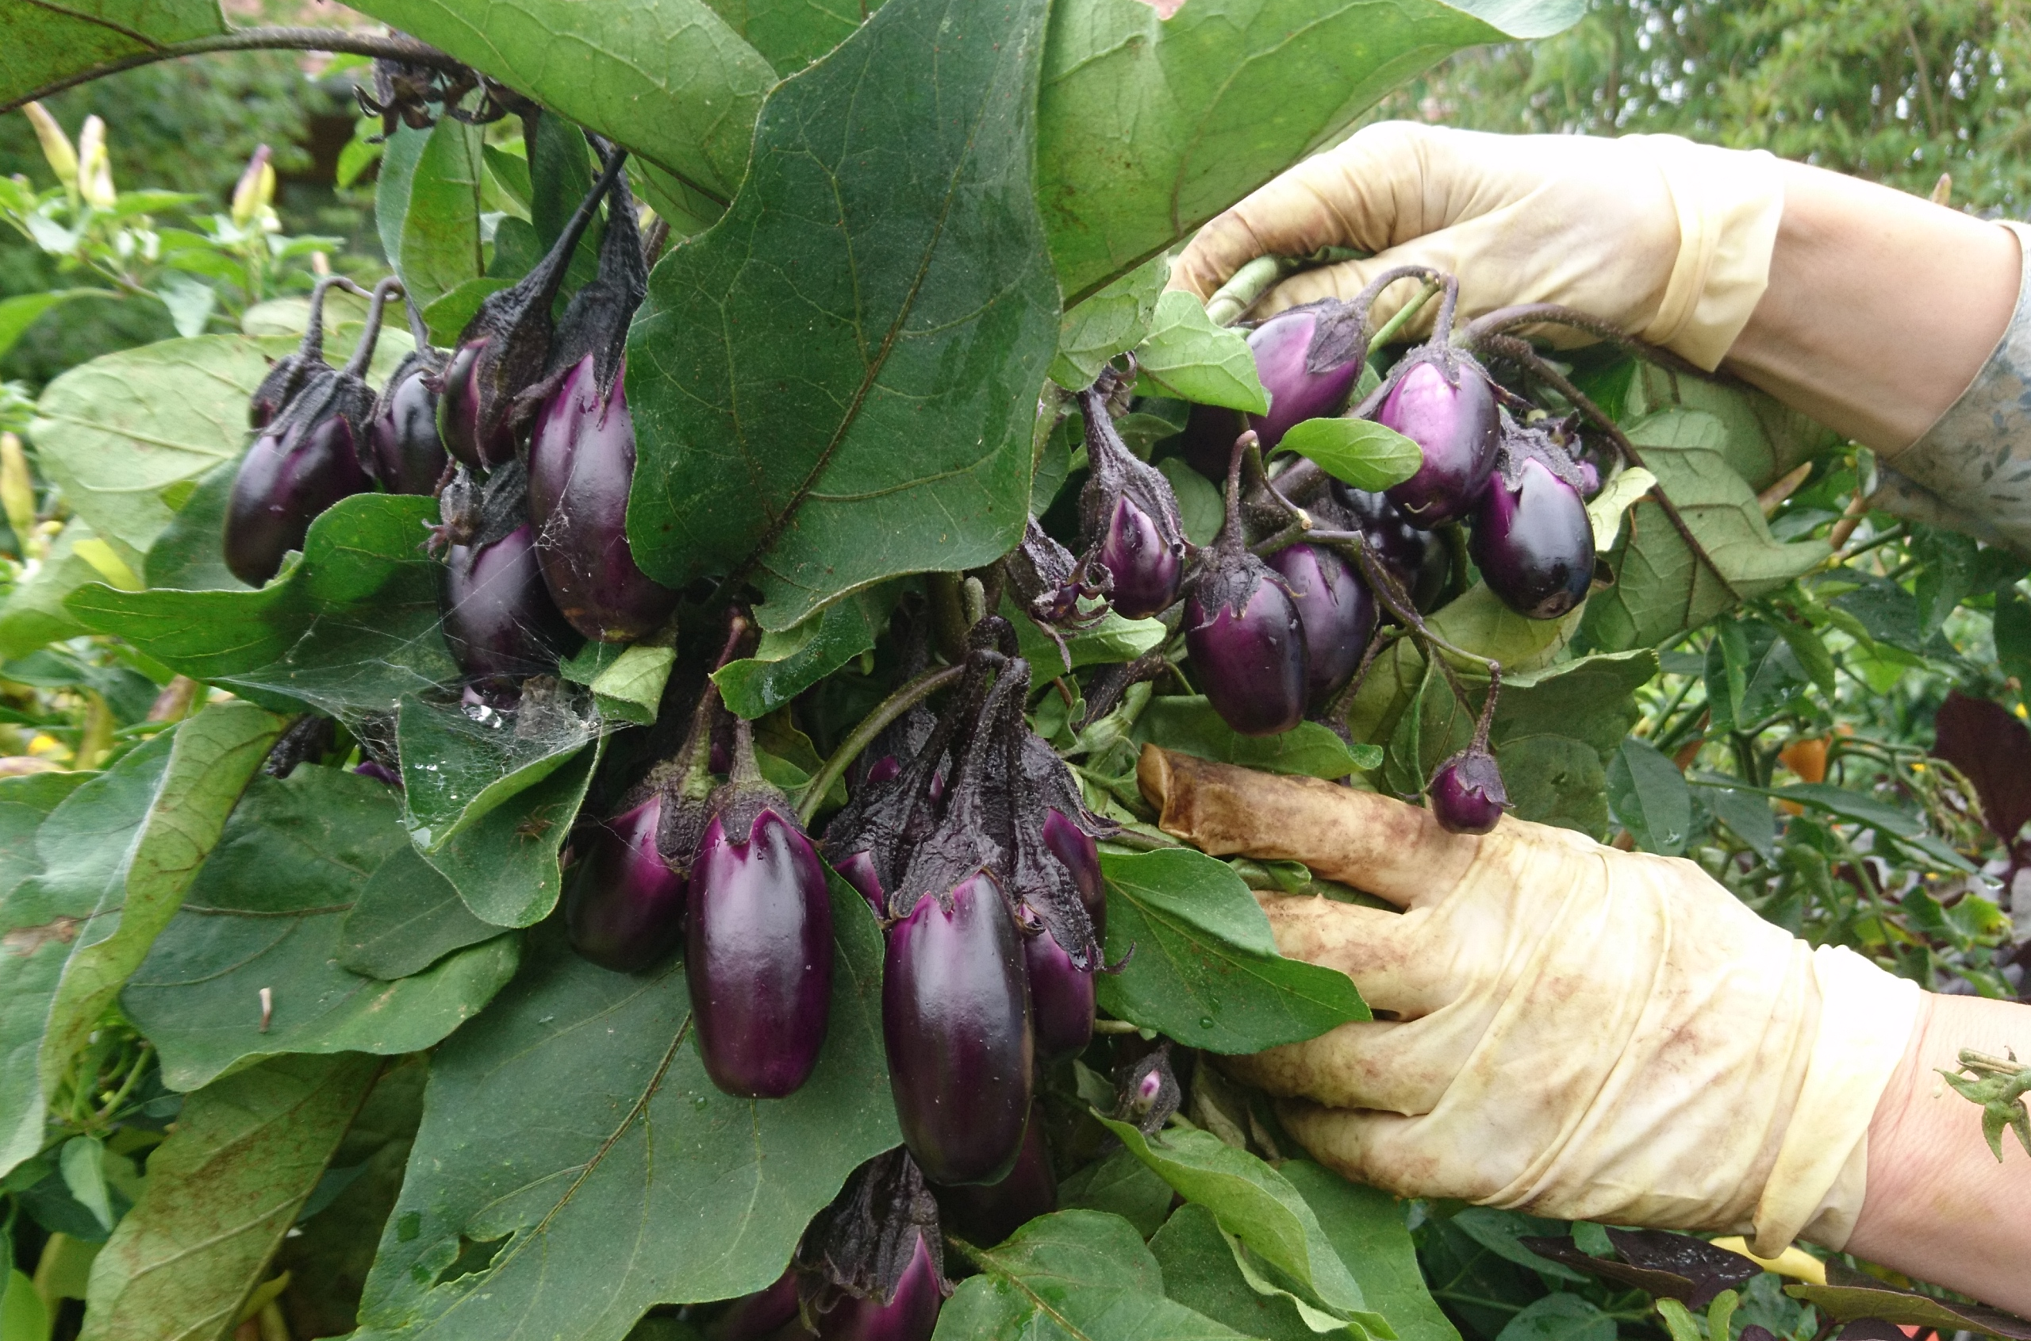
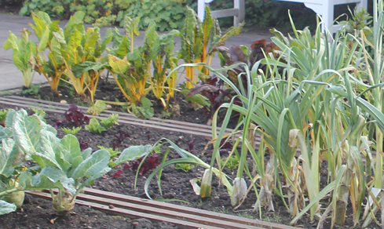
GartenKlimA
– Klimawandel im Freizeitgartenbau
Modul 5:
Gemüsebau
Bildnachweis: (1, 4, 6) Fröhler, L.; (2) Stiele, V. & Fröhler, L., mit Elementen von Mayapujiati/Open-Clipart-Vectors/Riasan/Pixabay.com; (3) Hochschule Weihenstephan-Triesdorf; (5) Klinkan, H.; (7) Och, S.
(1)
(2)
Der Schlüssel zum Erfolg liegt in der Vielfalt!
Je breiter das Anbauspektrum, desto besser stehen die Chancen auf reiche Ernte, auch in Zeiten des Klimawandels.
(3)
Veränderte Anbaubedingungen
Durch steigende Durchschnittstemperaturen gedeihen auch wärmebedürftige Kulturen wie Amaranth, Süßkartoffel oder Aubergine immer besser in bayerischen Gärten.
Unabhängig davon, ob neue oder altbewährte Kulturen angebaut werden, sollten die Anbaugewohnheiten an das veränderte Klima angepasst werden.
(4)
(5)
(6)
Wintergemüsebau
Die mildere Herbstwitterung und der später fallende Winterbeginn machen den Anbau von Herbst-/Winterkulturen besonders interessant.
Diese ermöglichen die Eigenversorgung mit frischem Gemüse bis in den Winter und verringern gleichzeitig die Auswaschung von Nährstoffen ins Grundwasser.
(7)
GartenKlimA – Klimawandel im Freizeitgartenbau – mehr unter www.garten-klima.de

